Slide 1
GABINETE DE GESTIÓN DEPARTAMENTAL
LA UNIÓN
INFORME DE RENDICIÓN DE CUENTAS
PERIODO JUNIO 2009 – MAYO 2014

Slide 2
GABINETE DE GESTION DEPARTAMENTAL DE INFRAESTRUCTURA. INFORME DE RENDICION DE CUENTAS. PERIODO: JUNIO DE 2009- MAYO DE 2014.

Slide 3
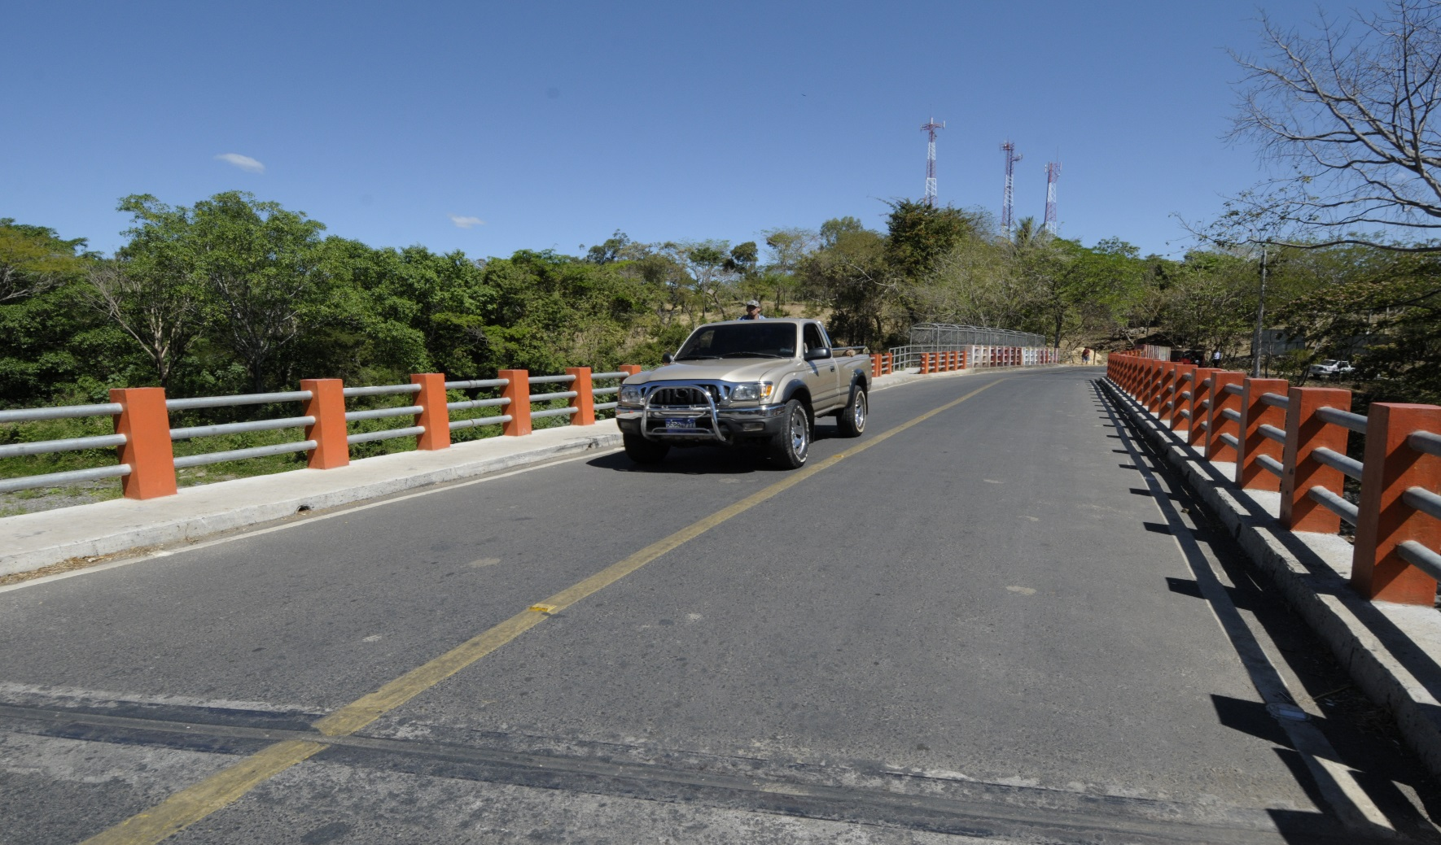
Ministerio de Obras Públicas
2009-2014
PROYECTOS ATRAVES DE CONVENIO DE COOPERACIÓN POR ADMINISTRACIÓN Y PRESTAMO DE MAQUINARIA.
US $ 1,641,679.50 / 60 obras
Se han realizado actividades de: Limpieza y dragado de río, Reparación de caminos vecinales , Reparación de vías urbanas, Conformación y balastado de superficie de rodamiento, recarpeteo, Apertura de Calles Vecinales.

Slide 4
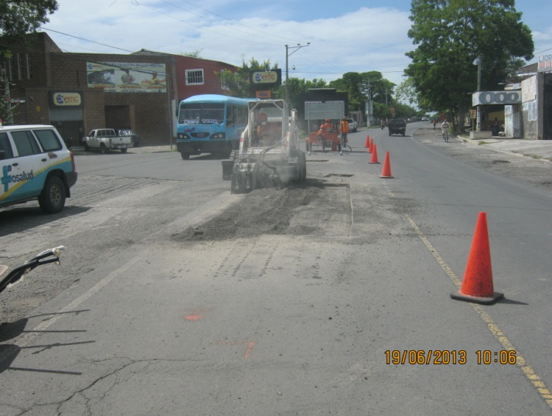
Ministerio de Obras Públicas2014
CARRETERAS Y CAMINOS RURALES, Periodo Junio 2009 a Mayo 2010
US $201,342.60
27 obras ejecutadas atreves de Préstamo de Maquinarias a los Municipios de La Unión, Yucuaiquin, Intipuca, Pasaquina, El Carmen y Santa Rosa de Lima.

Slide 5
Ministerio de Obra Públicas2014
CARRETERAS Y CAMINOS RURALES, Periodo Junio 2010 a Mayo 2011
US $287,026.06
16 Obras ejecutadas atreves de Préstamo de Maquinarias y Convenios de Cooperación con los Municipios de La Unión, San Jose La Fuente, Anamoros, Pasaquina, Bolivar y Santa Rosa de Lima.

Slide 6
Ministerio de Obras Públicas2014
CARRETERAS Y CAMINOS RURALES, Periodo Junio 2011 a Mayo 2012
US $305,290.30
4 obras ejecutadas atreves de Préstamo de Maquinarias y Convenios de Cooperación con los Municipios de La Unión, Intipuca, Anamoros y San Alejos.

Slide 7
Ministerio de Obras Públicas 2014
CARRETERAS Y CAMINOS RURALES, Periodo Junio 2012 a Mayo 2013
US $382,201.19
9 obras ejecutadas atreves de Préstamo de Maquinarias y Convenios de Cooperación con los Municipios de Anamoros, Pasaquina, San Alejos y Yayantique..

Slide 8
Ministerio de Obras Públicas 2014
CARRETERAS Y CAMINOS RURALES, Periodo Junio 2013 a Mayo 2014
US $465,819.48
4 obras ejecutadas atreves de Préstamo de Maquinarias y Convenios de Cooperación con los Municipios de Conchagua, El Carmen, Concepción de Oriente y Santa Rosa de Lima

Slide 9
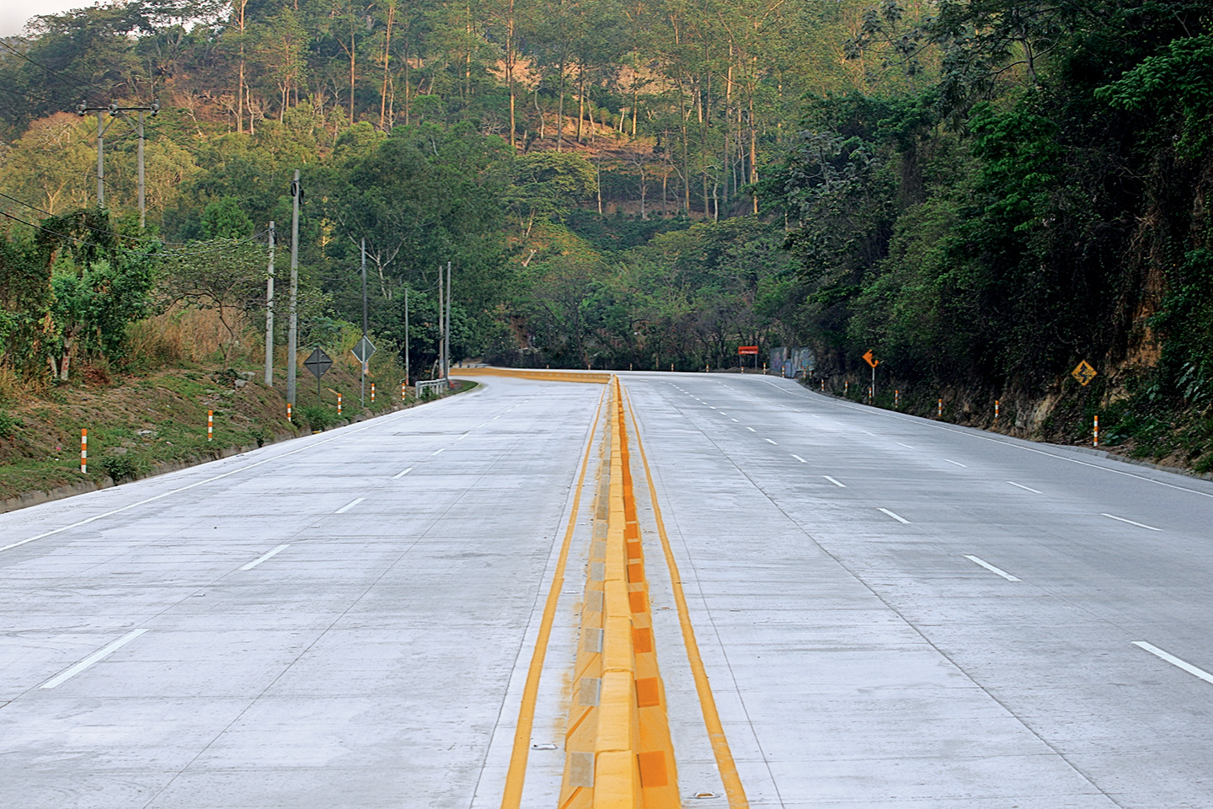
Fondo de Conservación Vial
Mantenimiento rutinario
2009 $ 1,768,468.76
2010 $ 1,484,884.10
2011 $ 4,021,030.16
2012 $ 1,850,588.87
$ 6,000,000.00
$600,000,00
Monto de 2009-2014 :
$ 15,724,971.0
Notes:
Falta proyecciones del Ministerio de Obras Públicas

Slide 10
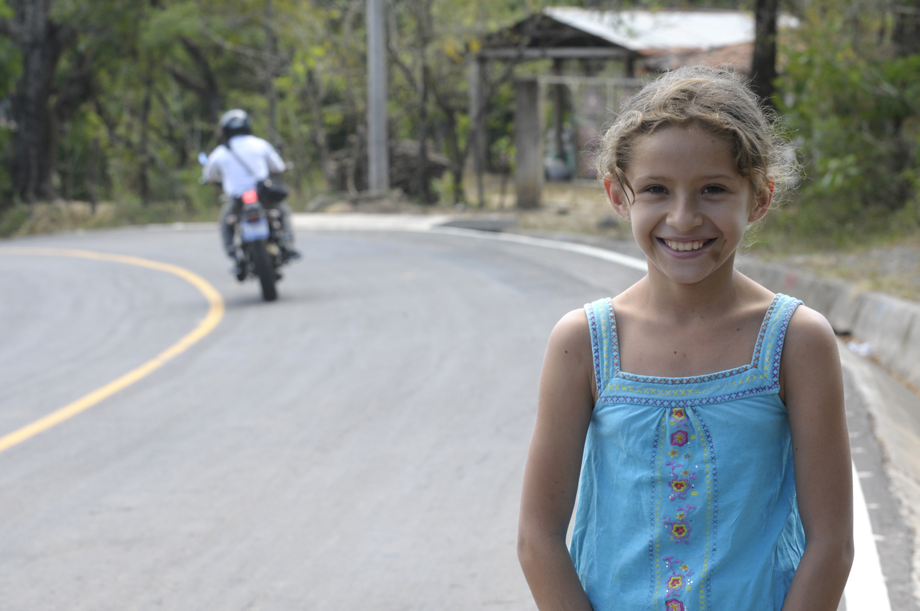
CUENTAS
CLARAS
Cinco años de un
nuevo modelo
de gestión

Slide 11
GABINETE DE PRODUCTIVIDAD Y EMPLEO

Slide 12
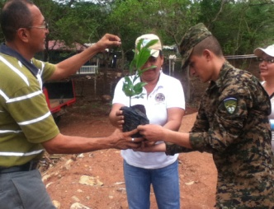
MINISTERIO DE AGRICULTURA Y GANADERIA
Proyecto/ Programa | Lugar de Ejecución | Población Beneficiada | Monto Invertido ($)
Capacitaciones sobre incendios forestales | Todo el Departamento
Asistencia técnica sobre viveros forestales con unidades militares y escuelas | Todo el Departamento
Inventarios aserraderos, venta de maderas Charlas sobre Ley Forestal | Todo el Departamento

Slide 13
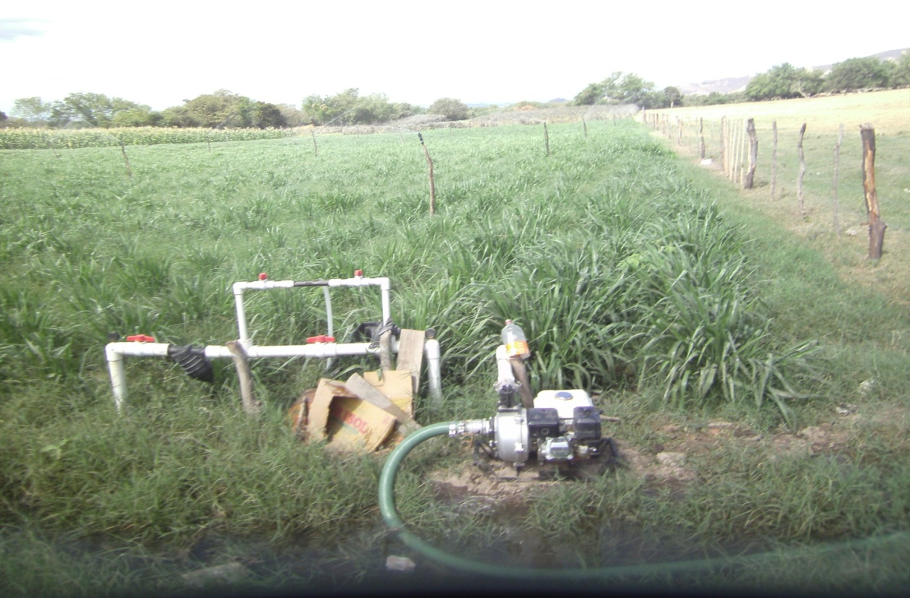
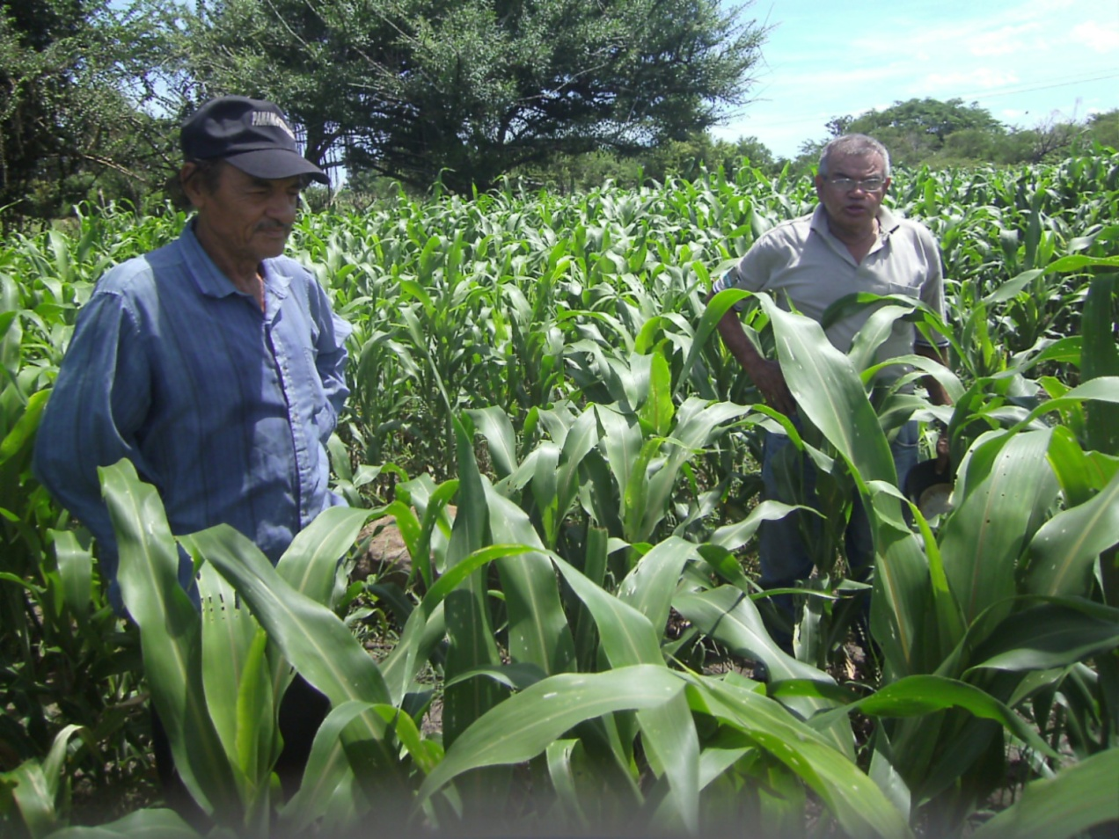
CENTA
Proyecto/ Programa | Lugar de Ejecución | Población Beneficiada | Monto Invertido ($)
Plan de Agricultura Familiar PAF-SAN | Lislique, Nueva Esparta y Polorós | 3,614 | 288,951.06
Plan de Agricultura Familiar Cadenas Productivas en Granos Básicos | Conchagua, La Unión y San Alejo | 90 | $15,000.00

Slide 14
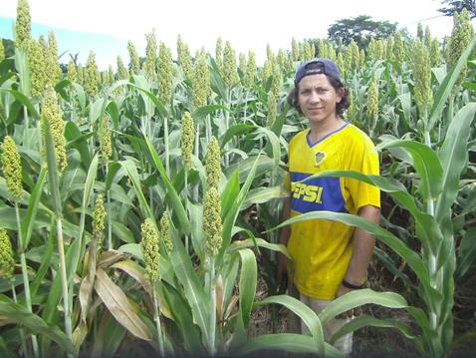
CENTA
Proyecto/ Programa | Lugar de Ejecución | Población Beneficiada | Monto Invertido ($)
Plan de Agricultura Familiar Cadenas Productivas en Lácteos | Conchagua, La Unión, San Alejo, El Carmen y Pasaquina | 211 | 35,000.00
Fomento a la producción y productividad de hortalizas y frutales en El Salvador (PEIS) | Conchagua, La Unión y San Alejo | 90 | 75,000.00

Slide 15
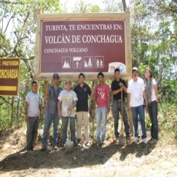
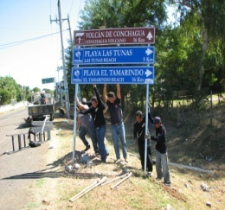
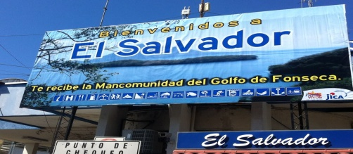
MINISTERIO DE TURISMO
Proyecto/ Programa | Lugar de Ejecución | Población Beneficiada | Monto Invertido ($) | Respaldo
Programa Pueblos Vivos | Todo el Depto. | Población en General | $50,000.00 Aprox.
Encuentros y congresos nacionales | Todo el Depto. | 50 representantes | $25,000.00 Aprox.
Mapas y señalización turísticos | Todo el Depto. | 215,299 | $46,900.00
Carpeta Técnica de muelles artesanales | Zacatillo, Conchaguita y Punta de Chiquirín | 94,585 | $20,000.00
Notes:
15

Slide 16
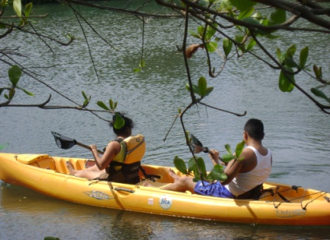
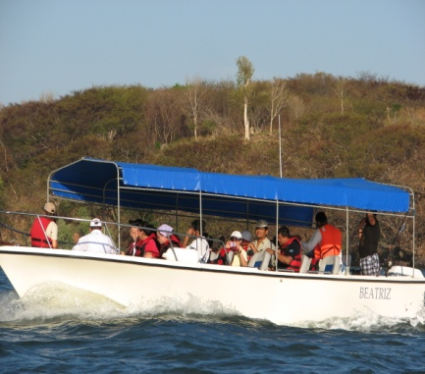
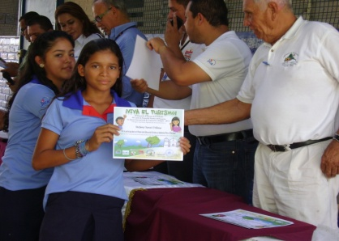
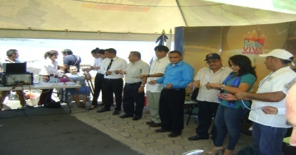
MINISTERIO DE TURISMO
Proyecto/ Programa | Lugar de Ejecución | Población Beneficiada | Monto Invertido ($)
Tours Mangles | Municipio de Intipuca. | 7,000 | $29,300.00
Tours Islas | Zacatillo, Conchaguita y Meanguera del Golfo. | 96,983 | $59,700.00
Capacitaciones | Todo el Depto. | 215,299 | $38,000.00
Educación Turística y Medio Ambiente. | Municipio de Pasaquina. | 970 | $22,200.00
Feria Turística Regional del Golfo. | La Unión. | Población en general de los 13 municipios de mancomunidad del Golfo. | $9,000.00
Notes:
16

Slide 17
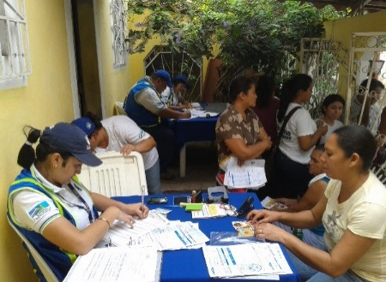
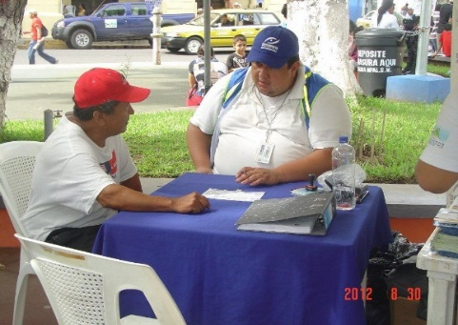
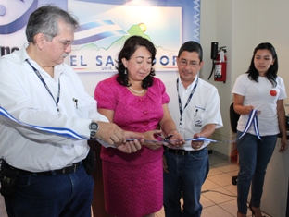
INAUGURACIÓN DE NUEVAS OFICINAS DE LA OFICINA REGIONAL ORIENTE
Con esta inauguración estamos mejorando y acercando más nuestros servicios a las personas consumidoras de la zona oriental del país".
DEFENSORÍAS MÓVILES
Con la implementación de las Defensorías Móviles a partir del 23 de julio del año 2009, la Defensoría del Consumidor logró llegar en la presente gestión del Presidente Mauricio Funes, a los 87 municipios de la zona oriental en más de 2 ocasiones en algunos municipios, esto permitió acercar nuestros servicios a toda la población que demandaba la cercanía de las instituciones de gobierno a sus municipios.
Con el desarrollo de esta nueva modalidad de atención, la Defensoría logró brindar 3,000 atenciones en los municipios visitados de la zona oriental.
Notes:
17

Slide 18
VENTANILLA DESCENTRALIZADA DE ATENCIÓN AL CONSUMIDOR
El Ministerio de Gobernación y la Defensoría del Consumidor, firmó el 10 de marzo de 2010, un Convenio de Cooperación que facilitó el desarrollo de un novedoso plan de acercamiento de servicios a favor de la protección de derechos de la población consumidora.
En las ventanillas, la colaboración de estudiantes de las diferentes universidades de la zona oriental, facilitaron que en este periodo se hayan brindado alrededor de 2,085 atenciones a consumidores y consumidoras.
ATENCIONES BRINDADAS
En el periodo comprendido de junio 2009 a marzo 2014, la Oficina Regional de Oriente de la Defensoría del Consumidor atendió a 30,070 consumidores y consumidoras que buscaron apoyo institucional para defender los derechos e intereses.
Durante el período informado, la Oficina Regional Oriente de La Defensoría resolvió 13,782 casos de consumidores individuales logrando una recuperación de un total de S1,485,484.06.
TALLER CON SECTOR GANADERO DE ZONA ORIENTE
En el fin de proteger la salud y la seguridad en el consumo y contribuir a una mayor transparencia y competitividad en el mercado de alimentos, la Defensoría del Consumidor impartió en el mes de noviembre 2012, un taller de capacitación a representantes de empresas productoras, distribuidoras, procesadoras y consumidoras de productos lácteos de la zona oriental del país.
Notes:
18

Slide 19
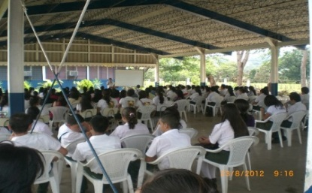
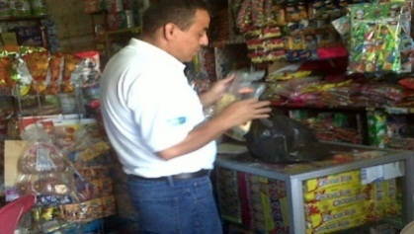
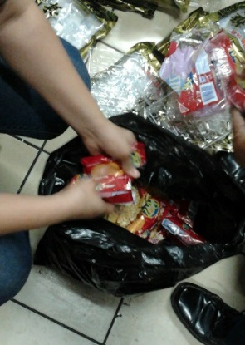
EDUCACIÓN PARA EL CONSUMO Y EL EJERCICIO DE CIUDADANÍA
Cumpliendo el mandato de Ley, La Defensoría impulsó acciones de educación y participación ciudadana por medio de 210 capacitaciones, que en conjunto permitieron llegar a 4,937 personas (2,320 hombres y 2,617 mujeres), entre personal de empresas privadas e instituciones públicas, estudiantes y docentes de centros educativos de nivel básico, bachillerato y de universidad pública y privadas.
Como parte de la difusión de derechos y deberes de los consumidores y proveedores, se distribuyeron 501,787 materiales educativos e informativos y 28,508 artículos promocionales.
VIGILANCIA DE MERCADOS
Para verificar el cumplimiento de los proveedores de las disposiciones de la Ley de Protección al Consumidor su Reglamento y las Normas Salvadoreñas Obligatorias, y evitar prácticas que afecten los intereses de las y los consumidores, entre junio 2009 y marzo 2014, La Defensoría realizó un total de 3,025 inspecciones a diversos establecimientos comerciales, como farmacias, restaurantes, hoteles y centros recreativos, supermercados, tiendas mayoristas, tiendas de conveniencia, almacenes de ropa, zapatos y accesorios, almacenes de muebles y electrodomésticos, entre otros.
Notes:
19

Slide 20
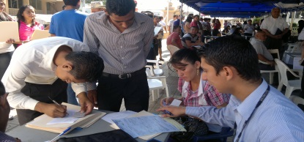
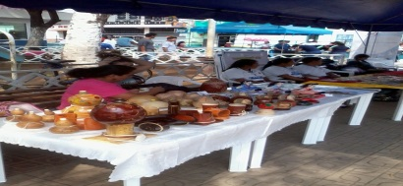
MINISTERIO DE TRABAJO
Proyecto/ Programa | Lugar de Ejecución | Población Beneficiada | Monto Invertido ($)
Ferias de Empleo | La Unión y Santa Rosa de Lima | 1947
Buscadores de Empleo Colocados | Todo el Dpto. | 5118
Personas con discapacidad colocadas | Todo el Depto. | 56
Acreditación de Comité de Salud y Seguridad Ocupacional | Todo el Depto. | 12938
Notes:
20

Slide 21
MINISTERIO DE TRABAJO
Proyecto/ Programa | Lugar de Ejecución | Población Beneficiada | Monto Recuperado a Favor de Trabajadores ($)
Inspecciones en Centros de Trabajo | Todo el Dpto. | 50330 | $ 309,631.02
Conflictos Individuales de Trabajo | Todo el Depto. | 749 | $ 140,222.93
Asesorías Laborales | Todo el Depto. | 1498
Plan Verificación de Derechos Laborales de Mujeres Trabajadoras | Todo el Dpto. | 540
Notes:
21

Slide 22
BANCO DE FOMENTO AGROPECUARIO
MEDIDAS DE APOYO AL SECTOR AGROPECUARIO
Cobertura del 100% PROGARA en la línea de granos básicos, para créditos hasta $3,000.00 que sean afectados por fenómenos naturales.
Formalización de créditos para granos básicos de hasta $6,000.00 mediante pagaré, evitando al cliente incurrir en gastos notariales.
Créditos a la producción de frijol y maíz para semilla.
Exoneración del pago de comisión, para refinanciamientos hasta $3,000.00 en préstamos de granos básicos Tasa de interés del 4% para préstamos de granos básicos y cultivo de hortalizas bajo invernadero por monto hasta $ 6,000.00. Actualmente esta tasa es para préstamos hasta $3,000.00
Notes:
22

Slide 23
BANCO DE FOMENTO AGROPECUARIO
MEDIDAS DE APOYO AL SECTOR AGROPECUARIO
Creación de líneas de créditos especiales para el subsector cafetalero: renovación de fincas, repoblación de cafetales, siembra de nuevas plantaciones, compra de fincas cafetaleras, establecimientos de viveros y otros destinos específicos.
Creación de líneas de crédito especiales para productores afectados por fenómenos naturales: Línea de crédito de reconversión productivas para afectados por la tormenta IDA (noviembre 2009) ; línea de crédito para productores agropecuarios afectados por la depresión tropical E-12 (octubre 2011, entre otras. Creación de línea de créditos para acuicultura, con fondos propios BANDESAL y BCIE. Creación de línea de crédito para fomento de la ganadería bovina producción de leche, con fondos propios y BANDESAL, al 4.0% de interés anual, durante el año 2012.

Slide 24
BANCO DE FOMENTO AGROPECUARIO
MEDIDAS DE APOYO A OTROS SECTORES
Reducción tasa de interés para préstamos del Programa Microcrédito, a partir de agosto 2009
Creación de líneas de crédito, entre otras: Fomento de las micro, pequeñas y medianas empresas del sector Turismo (CREDITUR). Micro y pequeña empresa panificadora. Financiamiento para cubrir gastos de estudio ( Programa “SiguEstudiando”, con recursos de BANDESAL. Financiamiento a micro-emprendedores Préstamos a pensionados Préstamos a miembros de FOPROLYD. Financiamiento a proveedores de paquetes escolares
Modificación línea de crédito especial para vivienda de interés social, a tasas de interés preferenciales.
Notes:
24

Slide 25
BANCO DE FOMENTO AGROPECUARIO
COMO UNA RESPUESTA A LA SOLICITUD DE LAS MUJERES
El BFA recibió un reconocimiento de BANDESAL y FSG por el primer lugar en el financiamiento a mujeres empresarias. El Banco también ha aperturado en minicentro de Servicios en cada unas de las sedes de Ciudad Mujer a nivel nacional. Se inauguró un servicio bancario en la Sede Central de la Procuraduría General de la República y se han aperturado todas las cuentas bancarias de las mujeres que requieren servicios de la PGR.
Notes:
25

Slide 26
GABINETE DE SEGURIDAD Y PREVENCION

Slide 27
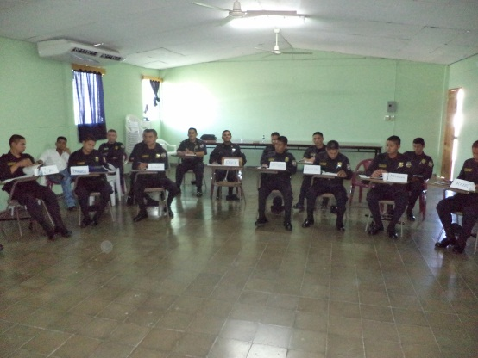
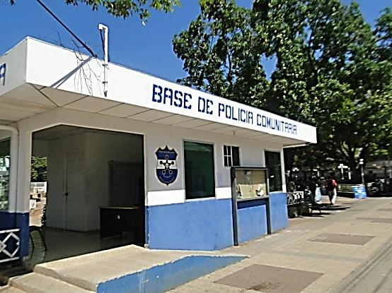
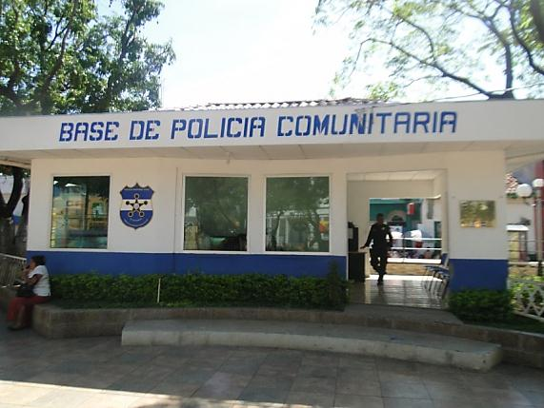
CREACION DE LA BASE DE POLICIA COMUNITARIA DE LA UNION
PROCESO DE CAPACITACION EN FILOSOFÍA DE POLICÍA COMUNITARIA EN POYO DE LA ANSP
SE LOGRO CAPACITAR EL 95% DEL PERSONAL POLICIAL EN PUESTOS DE TRABAJO
IMPLEMENTACION DE LA FILOSOFÍA DE POLICÍA COMUNITARIA EN LA CIUDAD DE LA UNION
SE CUENTA CON CAMARAS DE VIDEOS VIGILANCIA, EN EL SECTOR COMERCIAL Y FINANCIERO.
SE HA GENERADO UNA MAYOR INSERCIÓN Y VINCULACIÓN CON LA CIUDADANÍA, COMERCIANTES Y VENDEDORES.
SE HAN REDUCIDOS LOS DELITOS DE ROBOS, HURTOS Y HOMICIDIOS, DEBIDO A LA COBERTURA OPERATIVA PREVENTIVA.
CON LA CREACION DE LA BASE COMUNITARIA, LA POBLACION UNIONENSE HACE MAYOR USO DEL PARQUE MUNICIPAL EN CONVIVENCIA FAMILIAR.

Slide 28
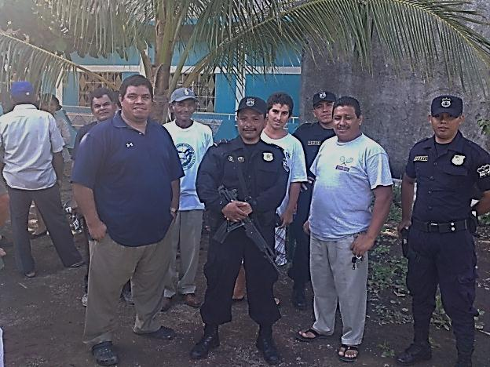
CREACION DE PATRULLA COMBINADA CON LA BASE NAVAL EN LA ISLA ZACATILLO
SE HA RARANTIZADO LA SEGURIDAD Y LA TRANQUILIDAD DE LA POBLACION DE LA ISLA
SE HA ERRADICADO LA INCIDENCIA DELICTIVA
SE HA RECUPERADO LA CONFIANZA DE LA POBLACÓN
SE HA LOGRADO LA ORGANIZACIÓN COMUNITARIA CON PARTICIPACION DE LA PNC Y BASE NAVAL

Slide 29
DECENTRALIZACION DEL DEPARTAMENTO DE INVESTIGACIONES
SE HA ASIGNADO PERSONAL DE INVESTIGACIONES EN LAS SUBDELEGACIONES DE SANTA ROSA DE LIMA Y ANAMOROS

Slide 30
CREACION Y FORTALECIMIENTO DE LOS DEPARTAMENTOS Y AREAS ESPECIALIZADAS
CREACION DEL DEPARTAMENTO ANTI-EXTORSION
CREACION DE LA SECCION ANTINARCOTICOS
CREACION DE LA SECCIÓN DE TRATAMIENTO Y ANALISIS DE LA INFORMACION (SATI)
CREACION Y FORTALECIMIENTO DE LA ODAC
CREACION DEL AULA VIRTUAL PARA CAPACITACION Y FORMACION DEL PERSONAL POLICIAL
EQUIPAMIENTO DE RECURSO TECNOLÓGICO EN LA CABINA 911 DE LA UNOIN

Slide 31
PLAN ESCUELAS PREVENTIVAS
C.E. CANTON PASAQUINITA
C.E. HUGO LINDO
SEGURIDAD
PERMANENTE
C.E. CANTON EL TAMARINDO
C.E. CANTON EL JAGUEY
C.E. CANTON EL CIPRES
MEGATEC
ADEMAS SE ESTA BRINDADO SEGURIDAD ALTERNA EN
35 CENTROS EDUCATIVOS EN EL DEPARTAMENTO

Slide 32
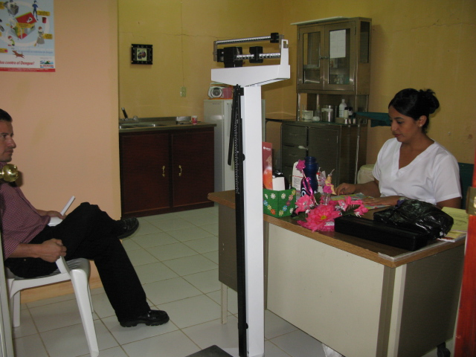
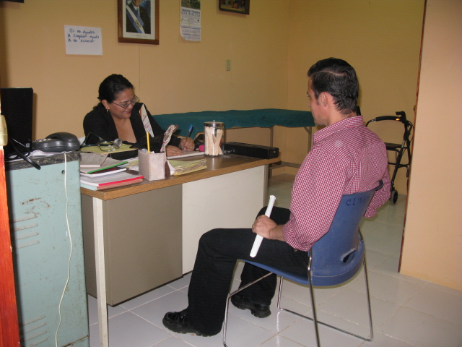
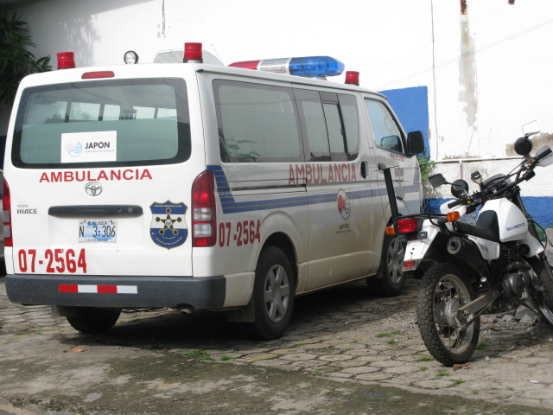
FORTALECIMIENTO DE LA UNIDAD MEDICA DE LA PNC DE LA UNION
FORTALIMIENTO DE RECURSO
HUMANO.
FORTALIMIENTO DEL AREA DE ATENCION DE LA UNIDAD MEDICA
FORTALIMIENTO DEL EQUIPO MEDICO
ASIGNACION DE LA AMBULANCIA POLICIAL
LA FINALIDAD ES OFRECER UN SERVICIO ACORDE A LAS NECEDIDADES DEL PERSONAL POLICIAL Y ADMINISTRATIVO

Slide 33
ACTIVIDADES REALIZADAS EN EL PRESENTE QUINQUENIO
50,000 PATRULLAJES REALIZADOS
2,500 CONTROLES VEHICULARES
35,000 SERVICIOS A LA COMUNIDAD
RESULTADOS
10,693 DETENCIONES
1,681 ARMAS DE FUEGO DECOMISADAS
52 VEHICULOS RECUPERADOS

Slide 34
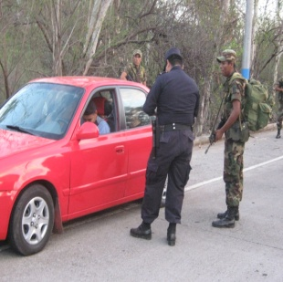
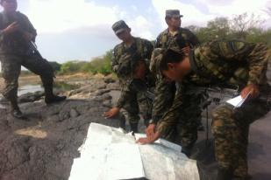
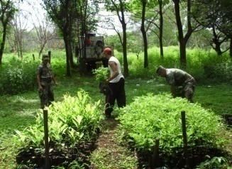
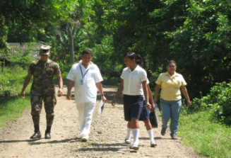
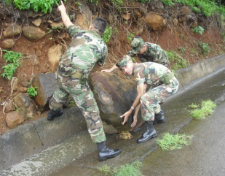
DM-3
Proyecto/ Programa | Lugar de Ejecución | Población Beneficiada
Plan de Prevención y Apoyo a la Comunidad (GCAC) | Todo el Departamento | Habitantes de la Zona de despliegue
Plan Sumpul | Todo el Departamento | Habitantes de la zona Fronteriza
Plan Campaña de Reforestación | Todo el Departamento. | Habitantes del Departamento.
Plan Acción de Combate Contra el Dengue. | Todo el Departamento | Habitantes del Departamento.
Plan Castor: Limpieza de ríos y quebradas. | Todo el Departamento | Habitantes del Departamento.

Slide 35
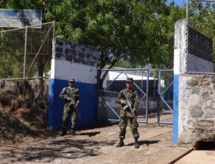
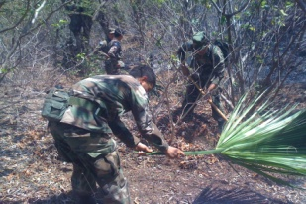
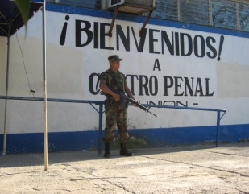
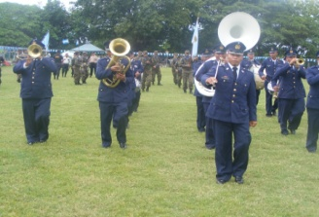
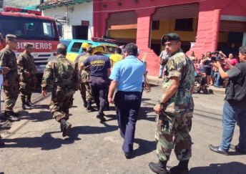
DM-3
Proyecto/ Programa | Lugar de Ejecución | Población Beneficiada
Plan de Seguridad a Centros Escolares (GSE) | Todo el Departamento | 29 CE con mayor índice delincuencial
Plan contra incendios forestales | Todo el Departamento | Habitantes de todo el Departamento
Plan de Apoyo a Centros Penales (GAAP). | Centro Penal de La Union | Habitantes del Departamento.
Apoyo Proporcionado con la BMM a otras Instituciones | Todo el Departamento | Habitantes del Departamento.
Plan Anti desastres Naturales | Todo el Departamento | Habitantes del Departamento

Slide 36
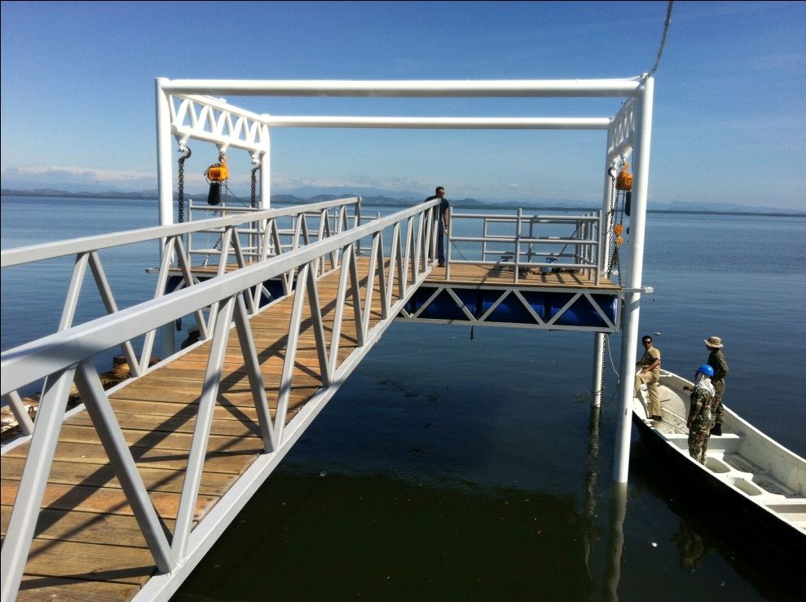
BASE NAVAL, LA UNIÓN
PROYECTO | LUGAR | INSTITUCIÓN | PERSONAL BENEFICIADA
 |  |  | CANTIDAD
CONSTRUCCIÓN DE MUELLE FLOTANTE PANTALAN. | MUELLE LOS COQUITOS, LA UNIÓN | BASE NAVAL | TODO EL DEPARTAMENTO, TANTO EL TERRITORIO CONTINENTAL COMO EL INSULAR
TOTAL | $138,661.63

Slide 37
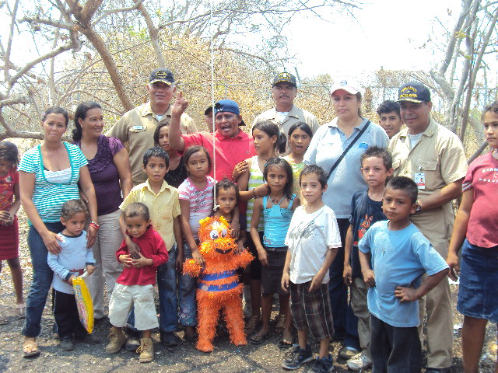
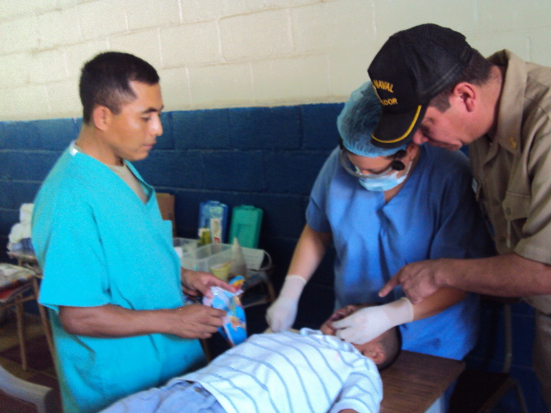
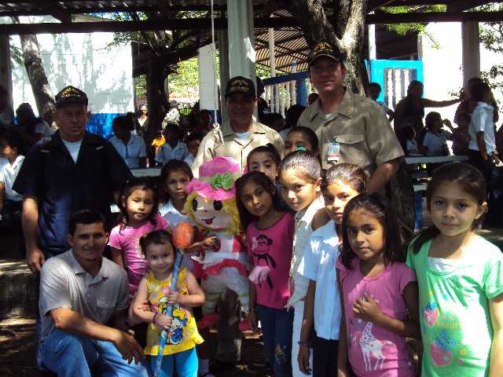
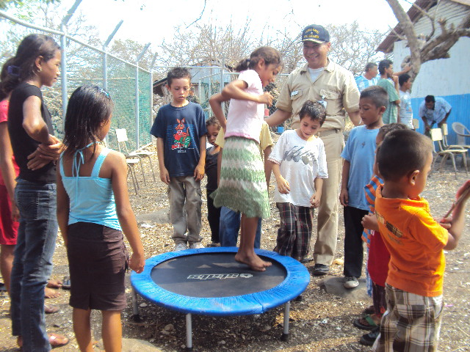
ACCIONES CIVICAS CONJUNTAS
MAR010 MAR011 MAR012 ABR-JUL013 ABR014
ACTIVIDAD | LUGAR | INSTITUCIÓN | POBLACIÓN BENEFICIADA
 |  |  | CANTIDAD
ACCIÓN CIVICA CONJUNTA | ISLA PERICO, J/SAN ALEJO Y CTON. Y CRIO. CHIQUIRIN DPTO. L.U ISLA PERICO, J/SAN ALEJO Y CTON. Y CRIO. CHIQUIRIN DPTO. LU | BASE NAVAL Y FUENTES DE APOYO (GOBERNACIÓN, FUNDACIÓN SAN CRISTOBAL) | 858 PERSONAS
TOTAL | $3,345.29

Slide 38
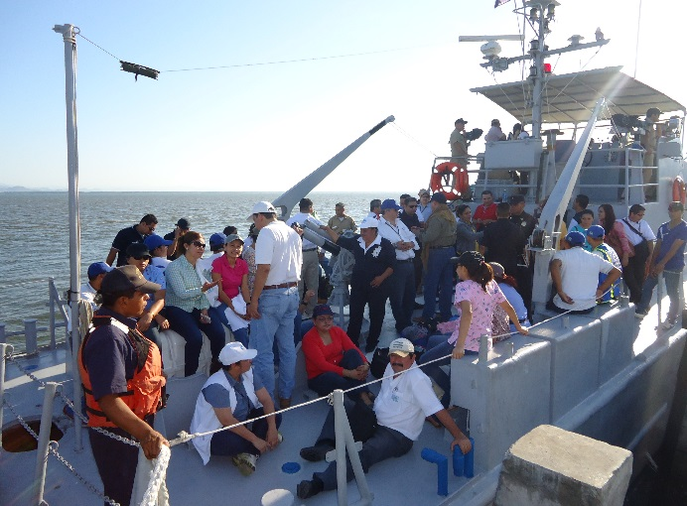
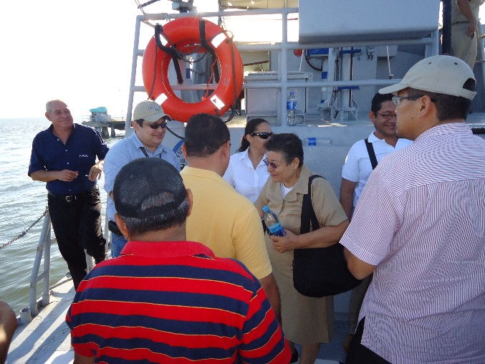
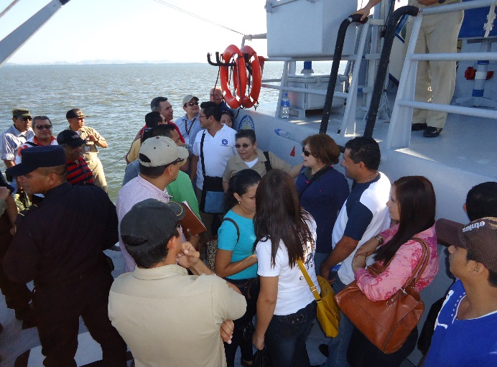
TRANSPORTE MARITIMO A INSTITUCIONES
ACTIVIDAD | CANTIDAD | INSTITUCION | POBLACIÓN BENEFICIADA
 |  |  | DEPARTAMENTO L.U
APOYO TRANSPORTE MARITIMO | 280 | GUBERNAMENTALES Y NO GUBERNAMENTALES | 44,000 PERSONAS
COSTO TOTAL | $ 100,512.32

Slide 39
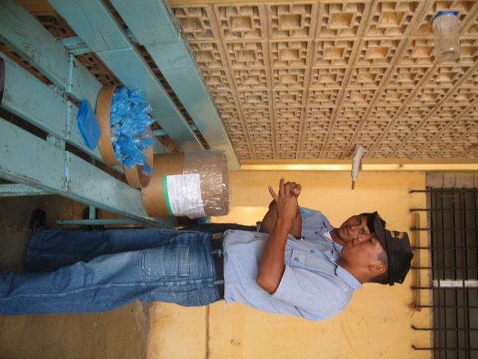
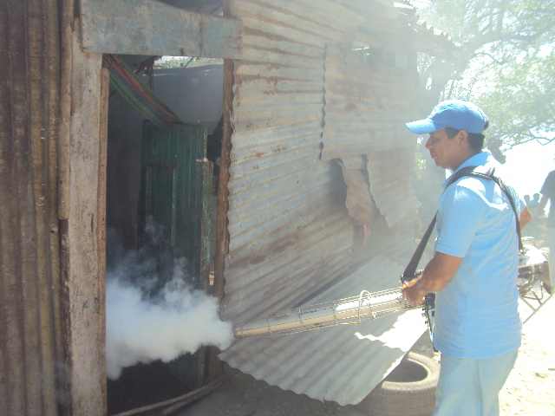
APOYO AL PLAN CONTRA EL DENGUE
ACTIVIDAD | LUGAR | INSTITUCIÓN | POBLACIÓN BENEFICIADA
 |  |  | CANTIDAD
PLAN CONTRA EL DENGUE Y EMBOLSAMIENTO DE ABATE | DPTO. LA UNIÓN/SANTA ROSA DE LIMA, COL. RUBIO LA UNIÓN, URB. SAN CARLOS BORROMEO | BASE NAVAL, LA UNIÓN | 1,459
TOTAL | $ 486.47

Slide 40
PATRULLAJES MARITIMOS, TERRESTRES
EN COMBATE AL NARCO TRAFICO E ILICITOS Y TRANSPORTE A PERSONAL.
ACTIVIDAD | LUGAR | INSTITUCION | POBLACIÓN BENEFICIADA
 |  |  | CANTIDAD
 | DPTO. MARITMO LA UNION | BASE NAVAL, LA UNION. | 94,000 HABITANTES
PATRULLAJES MARITIMOS POR AÑO 1,095 | $ 128,443.50 costo de combustible por año
TOTAL DE PATRULLAJES MARITIMOS EN LOS CINCO (05) AÑO 5,475 | $ 642,217.50 costo de combustible en los 5 años

Slide 41
SOFOCACIÓN DE INCENDIOS FORESTALES.
ACTIVIDAD | LUGAR | INSTITUCIÓN | POBLACIÓN BENEFICIADA
 |  |  | CANTIDAD
APOYO SOFOCACIÓN DE INCENDIOS | CERRO CONCHAGUA Y EX-BASURERO CALLE A PLAYITAS DPTO. LA UNIÓN | BASE NAVAL , LA UNIÓN. | 1,200
TOTAL | $ 5,959.86

Slide 42
INSTITUTO CAPITÁN DE NAVÍO DEM CESAR YANEZ URIAS.
ACTIVIDAD | LUGAR | INSTITUCIÓN | PERSONAL BENEFICIADA
 |  |  | CANTIDAD
BACHILLERATO OPCIÓN NAVAL | DPTO. LA UNIÓN BASE NAVAL | INSTITUTO CAPITAN DE NAVIO DEM. CESAR YANEZ URIAS. | 234
TOTAL | GRADUADOS EN EL AÑO 2012-13 __________125 ALUMNOS AÑO 2014 FUERON RECIBIDOS _________109 ALUMNOS

Slide 43
Proyecto/ Programa | Lugar de Ejecución | Población Beneficiada 34,246
Implementación de la estrategia nacional de prevención. | La Unión, Intipucá Conchagua, Santa Rosa de Lima. Anamoros, El Carmen y Pasquina
Asistencia Técnica y Seguimiento a Comités municipales de Prevención de la Violencia para su eficaz funcionamiento. | La Unión, Intipucá Conchagua, Santa Rosa de Lima. Anamoros, El Carmen y Pasquina
DIRECCIÓN GENERAL DE PREVENCIÓN
SOCIAL DE LA VIOLENCIA Y CULTURA DE PAZ
PRE-PAZ
Notes:
43

Slide 44
DIRECCIÓN GENERAL DE PREVENCIÓN
SOCIAL DE LA VIOLENCIA Y CULTURA DE PAZ
PRE-PAZ
Proyecto/ Programa | Lugar de Ejecución | Población Beneficiada
Desarrollo de módulos de capacitación sobre cultura de paz a fin de mejorar la convivencia social | La Unión, Intipuca Conchagua, Santa Rosa de Lima.
Desarrollo de Acciones en atención a jóvenes en riesgo de las diferentes comunidades y C.E. (eventos deportivos, talleres de manualidades, convivíos juveniles, certámenes culturales, etc.) | La Unión, Conchagua, El Carmen, Pasaquina.
Notes:
44

Slide 45
DIRECCIÓN GENERAL DE PREVENCIÓN
SOCIAL DE LA VIOLENCIA Y CULTURA DE PAZ
PRE-PAZ
Proyecto/ Programa | Lugar de Ejecución | Población Beneficiada
Apoyo a CMPV en la gestión de recursos con la cooperación internacional para proyectos de prevención. (USAID) | La Unión, Conchagua, El Carmen, Pasquina.
Notes:
45

Slide 46
ISDEMU
Programa:prevención de la violencia contra las mujeres . Principales Logros | Lugar de Ejecución | Población Beneficiada | Monto Invertido ($)
Creación de la línea de atención a las mujeres 126 que brinda atención 7/24 Creación del programa radial voz mujer 15,149 mujeres y 5, 068 hombres fueron informados sobre los derechos de las mujeres. Acercamiento de los servicios que brinda en ISDEMU a las mujeres a traves de la implementación de la ventanilla móvil de atención. | Todo el departamento, con énfasis en 12 municipios (Polorós, Lislique, Anamoros, Santa Rosa de Lima, Pasaquina, San Alejo, Yayantique, Yucuiaquín, Intipuca Conchagua, La Unión e Isla Meanguera del Golfo)

Slide 47
GABINETE SECTORIAL SOCIAL

Slide 48
ISDEMU
Proyecto/ Programa | Lugar de Ejecución | Población Beneficiada | Monto Invertido
Fortalecimiento a los Consejos Consultivos y de Contraloría Social de las Mujeres | 12 municipios (Polorós, Lislique, Anamoros, Santa Rosa de Lima, Pasaquina, San Alejo, Yayantique, Yucuiaquín, Intipuca Conchagua, La Unión e Isla Meanguera del Golfo)
Asistencia Técnica a las Unidades Municipales de la Mujer para elaborar planes de trabajo y planes de igualdad y equidad | 17 de 18 municipios cuentan con UMM

Slide 49
DERECHOS DE LAS MUJERES
- PRINCIPALES LOGROS

Slide 50
Logros en legislación
Aprobación De La Ley De Igualdad, Equidad Y Erradicación De La Discriminación Contra Las Mujeres.
Aprobación De La Ley Especial Integral Para Una Vida Libre De Violencia Para Las Mujeres
Reformas A La Ley De Partidos Políticos Donde Por Ley En Las Elecciones De Los Concejos Municipales Se Deben De Incluir La Participación Del 30% De Mujeres.
Actualización De La Política Nacional De La Mujer.
Elaboración Del Plan Nacional De Igualdad.
Elaboración De La Política Nacional Para Una Vida Libre De Violencia Para Las Mujeres.

Slide 51
PRINCIPALES LOGROS
- REDUCCION DE LA MORTALIDAD MATERNA Y AUMENTO VIGILANCIA PERINATAL
-SE AMPLIO ESQUEMA DE VACUNACION HUMANA: INFLUENZA, NEUMOCOCO y tdpa

Slide 52
Principales Logros
PROMOCION PARTO
INSTITUCIONAL
IMPLEMENTACION HOJA FILTRO PARA VICTIMAS DE VIOLENCIA
PROMOCION TOMA MAMOGRAFIA, AUTOEXAMEN Y PRUEBA VIH

Slide 53
GOBERNACION POLITICA DEPARTAMENTAL DE LA UNION
GESTION 2009-2014

Slide 54
GOBERNACION POLITICA DEPARTAMENTAL DE LA UNION
Uno de los principales logros, del Presidente Mauricio Funes , es el nuevo rol concedido a los Gobernadores y Gobernadoras con los Gabinetes de Gestión Departamental, quienes articulan las instituciones del gobierno en el departamento y territorializan las políticas públicas.
Se conformaron los Gabinetes Sectoriales: Social, Productividad y Empleo, Seguridad y Prevención, Infraestructura, Medioambiente y Gestión de Riesgo

Slide 55
GOBERNACION POLITICA DEPARTAMENTAL DE LA UNION
PROTECCION CIVIL
Construcción y fortalecimiento del Sistema Nacional de Protección Civil :
Conformación de 18 Comisiones Municipales de Protección Civil
Conformación de 136 Comisiones comunales de Protección Civil, capacitadas, de las cuales 105 están equipadas con herramientas para la atención de emergencias.
Entrega transparente, eficiente y oportuna de paquetes de asistencia alimentaria, colchonetas y otros, durante la Tormenta Ida,Agatha, E-12, y demás emergencias.

Slide 56
GOBERNACION POLITICA DEPARTAMENTAL DE LA UNION
AREA DE PROMOTORES
Apoyo y seguimiento en la conformación de 55 cooperativas agrícolas, salineras, comerciales.
Gestión interinstitucional: Ciudad Mujer, aprobación de 27 cursos vocacionales para mujeres en el departamento.
SERVICIOS JURIDICOS
259 matrimonios realizados.
244 actas de matrimonio emitidas, de diversos años.
335 autenticas emitidas.
130 carnet de corretero de ganado emitidos.
114 carnet de destazador de ganado emitidos.
7 carnet de buhonero emitidos.

Slide 57
GOBERNACION POLITICA DEPARTAMENTAL DE LA UNION
INFRAESTRUCTURA
Remodelación y construcción de nuevas instalaciones de la Gobernación Política Departamental, por un costo de 113,271.07 dólares.
TEGNOLOGIA
Se equipo a la Gobernación con dos vehículo doble cabina,1 camión, 1 motocicleta, 5 equipos de computo, 5 impresoras, 1 pantalla LCD

Slide 58
Gracias por su atención.

